Slide 1
Hoofdstuk 11 Invloed op de politiek
Leerdoel:
Aan het einde van de les De leerlingen kennen vijf manieren van invloeden van burgers op de politiek
De twee manieren van invloed op een politieke partij
De drie manieren van invloed van pressiegroepen
1 Leerdoel
2 Wat gaan we doen vandaag?
3 Invloed op de politiek
4 Film
5 Uitleg invloed van de burgers
6 Uitleg politieke partijen
7 Uitleg invloed van pressiegroepen
8 Opdracht
9 Afsluiten

Slide 2
Wat gaan we doen vandaag?
- Invloed op de politiek
- Film
- Uitleg
- Opdracht
- Afsluiten
1 Leerdoel
2 Wat gaan we doen vandaag?
3 Invloed op de politiek
4 Film
5 Uitleg invloed van de burgers
6 Uitleg politieke partijen
7 Uitleg invloed van pressiegroepen
8 Opdracht
9 Afsluiten

Slide 3
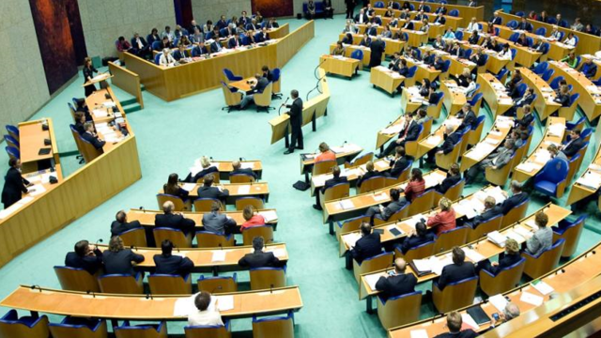
Invloed op de politiek?
Welke manieren van invloed zijn er op de politiek?
1 Leerdoel
2 Wat gaan we doen vandaag?
3 Invloed op de politiek
4 Film
5 Uitleg invloed van de burgers
6 Uitleg politieke partijen
7 Uitleg invloed van pressiegroepen
8 Opdracht
9 Afsluiten

Slide 4
Film
http://www.youtube.com/watch?v=XfIE1z8hScM
1 Leerdoel
2 Wat gaan we doen vandaag?
3 Invloed op de politiek
4 Film
5 Uitleg invloed van de burgers
6 Uitleg politieke partijen
7 Uitleg invloed van pressiegroepen
8 Opdracht
9 Afsluiten

Slide 5
Uitleg Invloed van de burgers:
Stemmen
Lid worden van een partij
Schrijven van brief / email
Demonstreren
Media aandacht
http://www.youtube.com/watch?v=IM2http://www.youtube.com/watch?v=DZak0UHaLmIYFXDc90s
1 Leerdoel
2 Wat gaan we doen vandaag?
3 Invloed op de politiek
4 Film
5 Uitleg invloed van de burgers
6 Uitleg politieke partijen
7 Uitleg invloed van pressiegroepen
8 Opdracht
9 Afsluiten

Slide 6
Uitleg Politieke partijen:
Informeren
Politieke functies
1 Leerdoel
2 Wat gaan we doen vandaag?
3 Invloed op de politiek
4 Film
5 Uitleg invloed van de burgers
6 Uitleg politieke partijen
7 Uitleg invloed van pressiegroepen
8 Opdracht
9 Afsluiten

Slide 7
Uitleg Invloed van pressiegroepen
Lobbyen
Overleg voeren
Actievoeren
1 Leerdoel
2 Wat gaan we doen vandaag?
3 Invloed op de politiek
4 Film
5 Uitleg invloed van de burgers
6 Uitleg politieke partijen
7 Uitleg invloed van pressiegroepen
8 Opdracht
9 Afsluiten

Slide 8
Opdracht
1 Leerdoel
2 Wat gaan we doen vandaag?
3 Invloed op de politiek
4 Film
5 Uitleg invloed van de burgers
6 Uitleg politieke partijen
7 Uitleg invloed van pressiegroepen
8 Opdracht
9 Afsluiten

Slide 9
Afsluiting
Aan het einde van de les De leerlingen kennen vijf manieren van invloeden van burgers op de politiek
De twee manieren van invloed op een politieke partij
De drie manieren van invloed van pressiegroepen
1 Leerdoel
2 Wat gaan we doen vandaag?
3 Invloed op de politiek
4 Film
5 Uitleg invloed van de burgers
6 Uitleg politieke partijen
7 Uitleg invloed van pressiegroepen
8 Opdracht
9 Afsluiten

